Slide 1
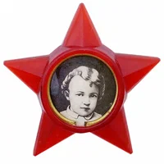
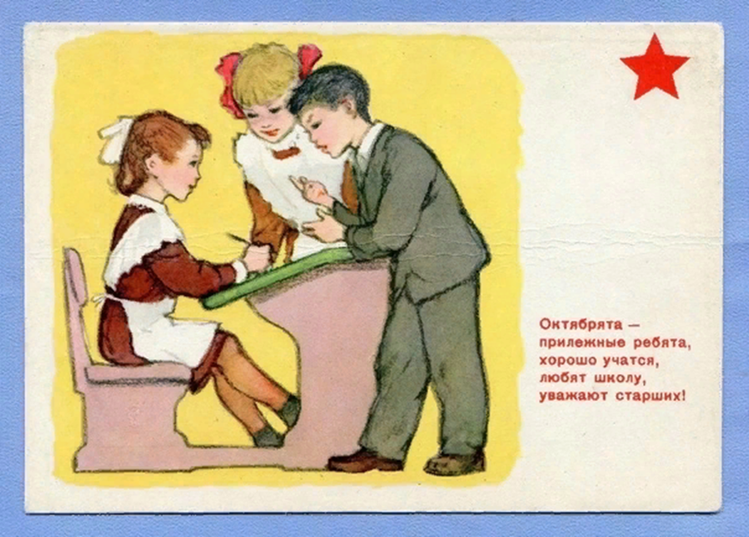
Кто такие октябрята
Выполнила: Буторина Татьяна Викторовна
ГБОУ школа 1310

Slide 2
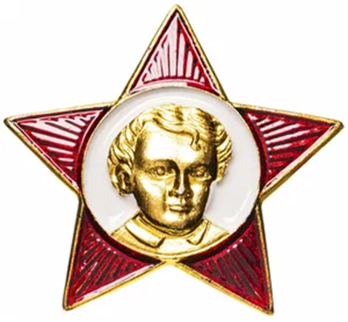
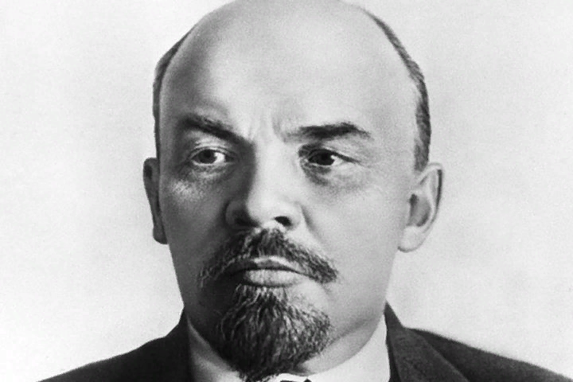
Кто такие октябрята? Почему их так называют?
Группы октябрят создавались в первых классах школ и действовали до вступления октябрят в пионеры и образования пионерских отрядов. При вступлении в ряды октябрят детям выдавался нагрудный значок — пятиконечная рубиновая звезда с портретом Ленина в детстве.
Влади́мир Ильи́ч Улья́нов, псевдоним Ле́нин, политический и государственный деятель мирового масштаба, революционер, один из создатель первого в мировой истории социалистического государства, один из организаторов и руководителей Октябрьской революции 1917 года в России.

Slide 3
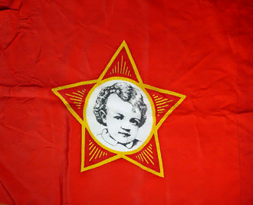
Символом группы был красный октябрьский флажок. Группа октябрят состояла из нескольких подразделений, называемых «звёздочками», каждая из которых включала обычно по 5 детей — символ пятиконечной звезды. Как правило, в «звёздочке» каждый октябрёнок занимал одну из должностей — командир, цветовод, санитар, библиотекарь или физкультурник.

Slide 4
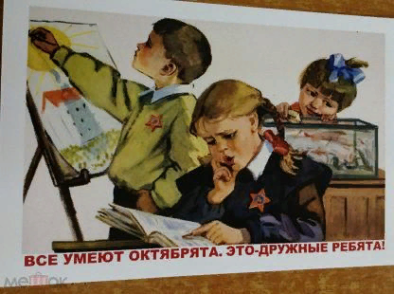
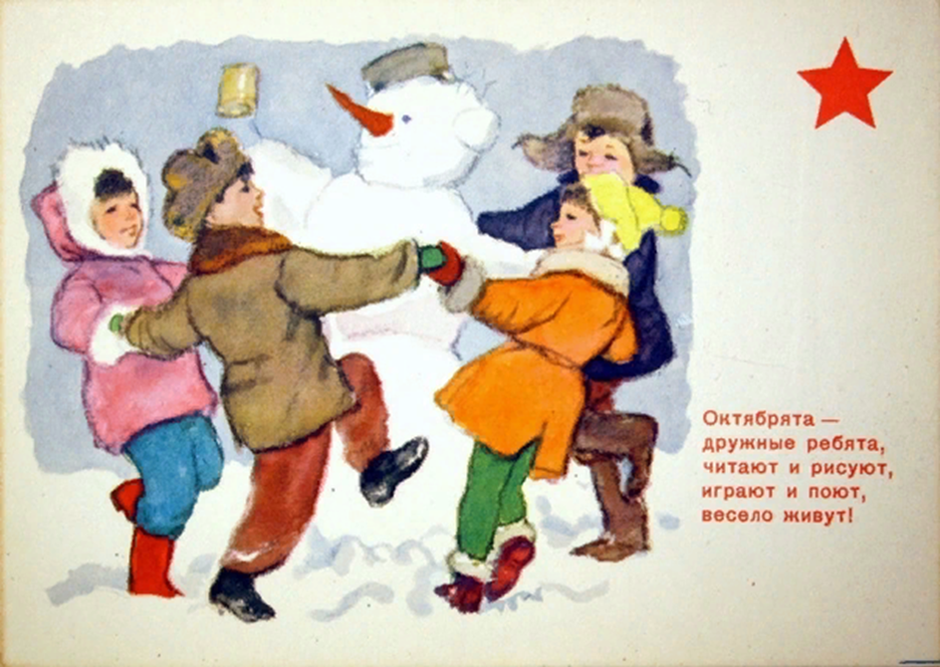
Деятельность октябрят проходила преимущественно в игровой форме и организовывалась учителями и вожатыми. Ежегодно 16—22 апреля проводилась всесоюзная неделя октябрят. В школе для октябрят могли организоваться «ленинские чтения», когда 22-го числа каждого месяца назначенный старшеклассник приходил в класс и читал рассказы о В. И. Ленине (его день рождения 22-го апреля 1870 г.). Для октябрят издавались всесоюзные («Весёлые картинки» и «Мурзилка») и республиканские журналы. Материалы, предназначенные для октябрят, публиковали и пионерские газеты. Ежегодно для октябрят издательством «Малыш» выпускался настольный календарь «Звёздочка». Методические материалы о работе с октябрятами регулярно печатались в журналах «Вожатый», «Начальная школа», «Воспитание школьников» и других изданиях.

Slide 5
Правила октябрят вовсю разъяснялись как устно, так и в плакатах, и в литературе для самых маленьких. Чтобы их легче было запоминать маленьким детям, их зарифмовывали.

Slide 6
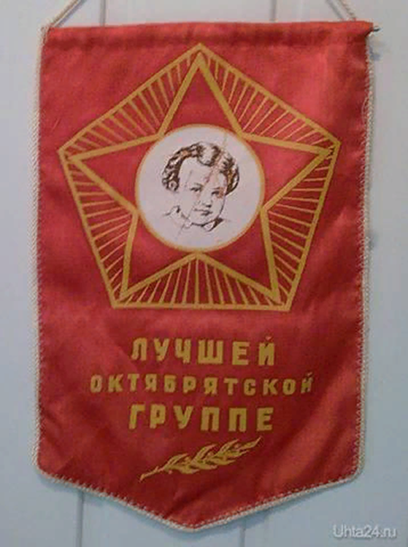
Задачи воспитания в октябрятской группе
1. Создать яркие, эмоциональные представления о своей социалистической Родине, окружающем мире, пионерской организации, ее истории и традициях.
2. Воспитать у детей сознание своей общности с коллективом и своей роли в нем, научить действовать вместе с товарищами на пользу людям.
3. Формировать гуманные отношения к окружающему миру, разбудить чувства сострадания, милосердия ко всему живому.
4. Развивать индивидуальные интересы и способности детей, обогащая на их основе жизнь октябрятского коллектива.

